Slide 1
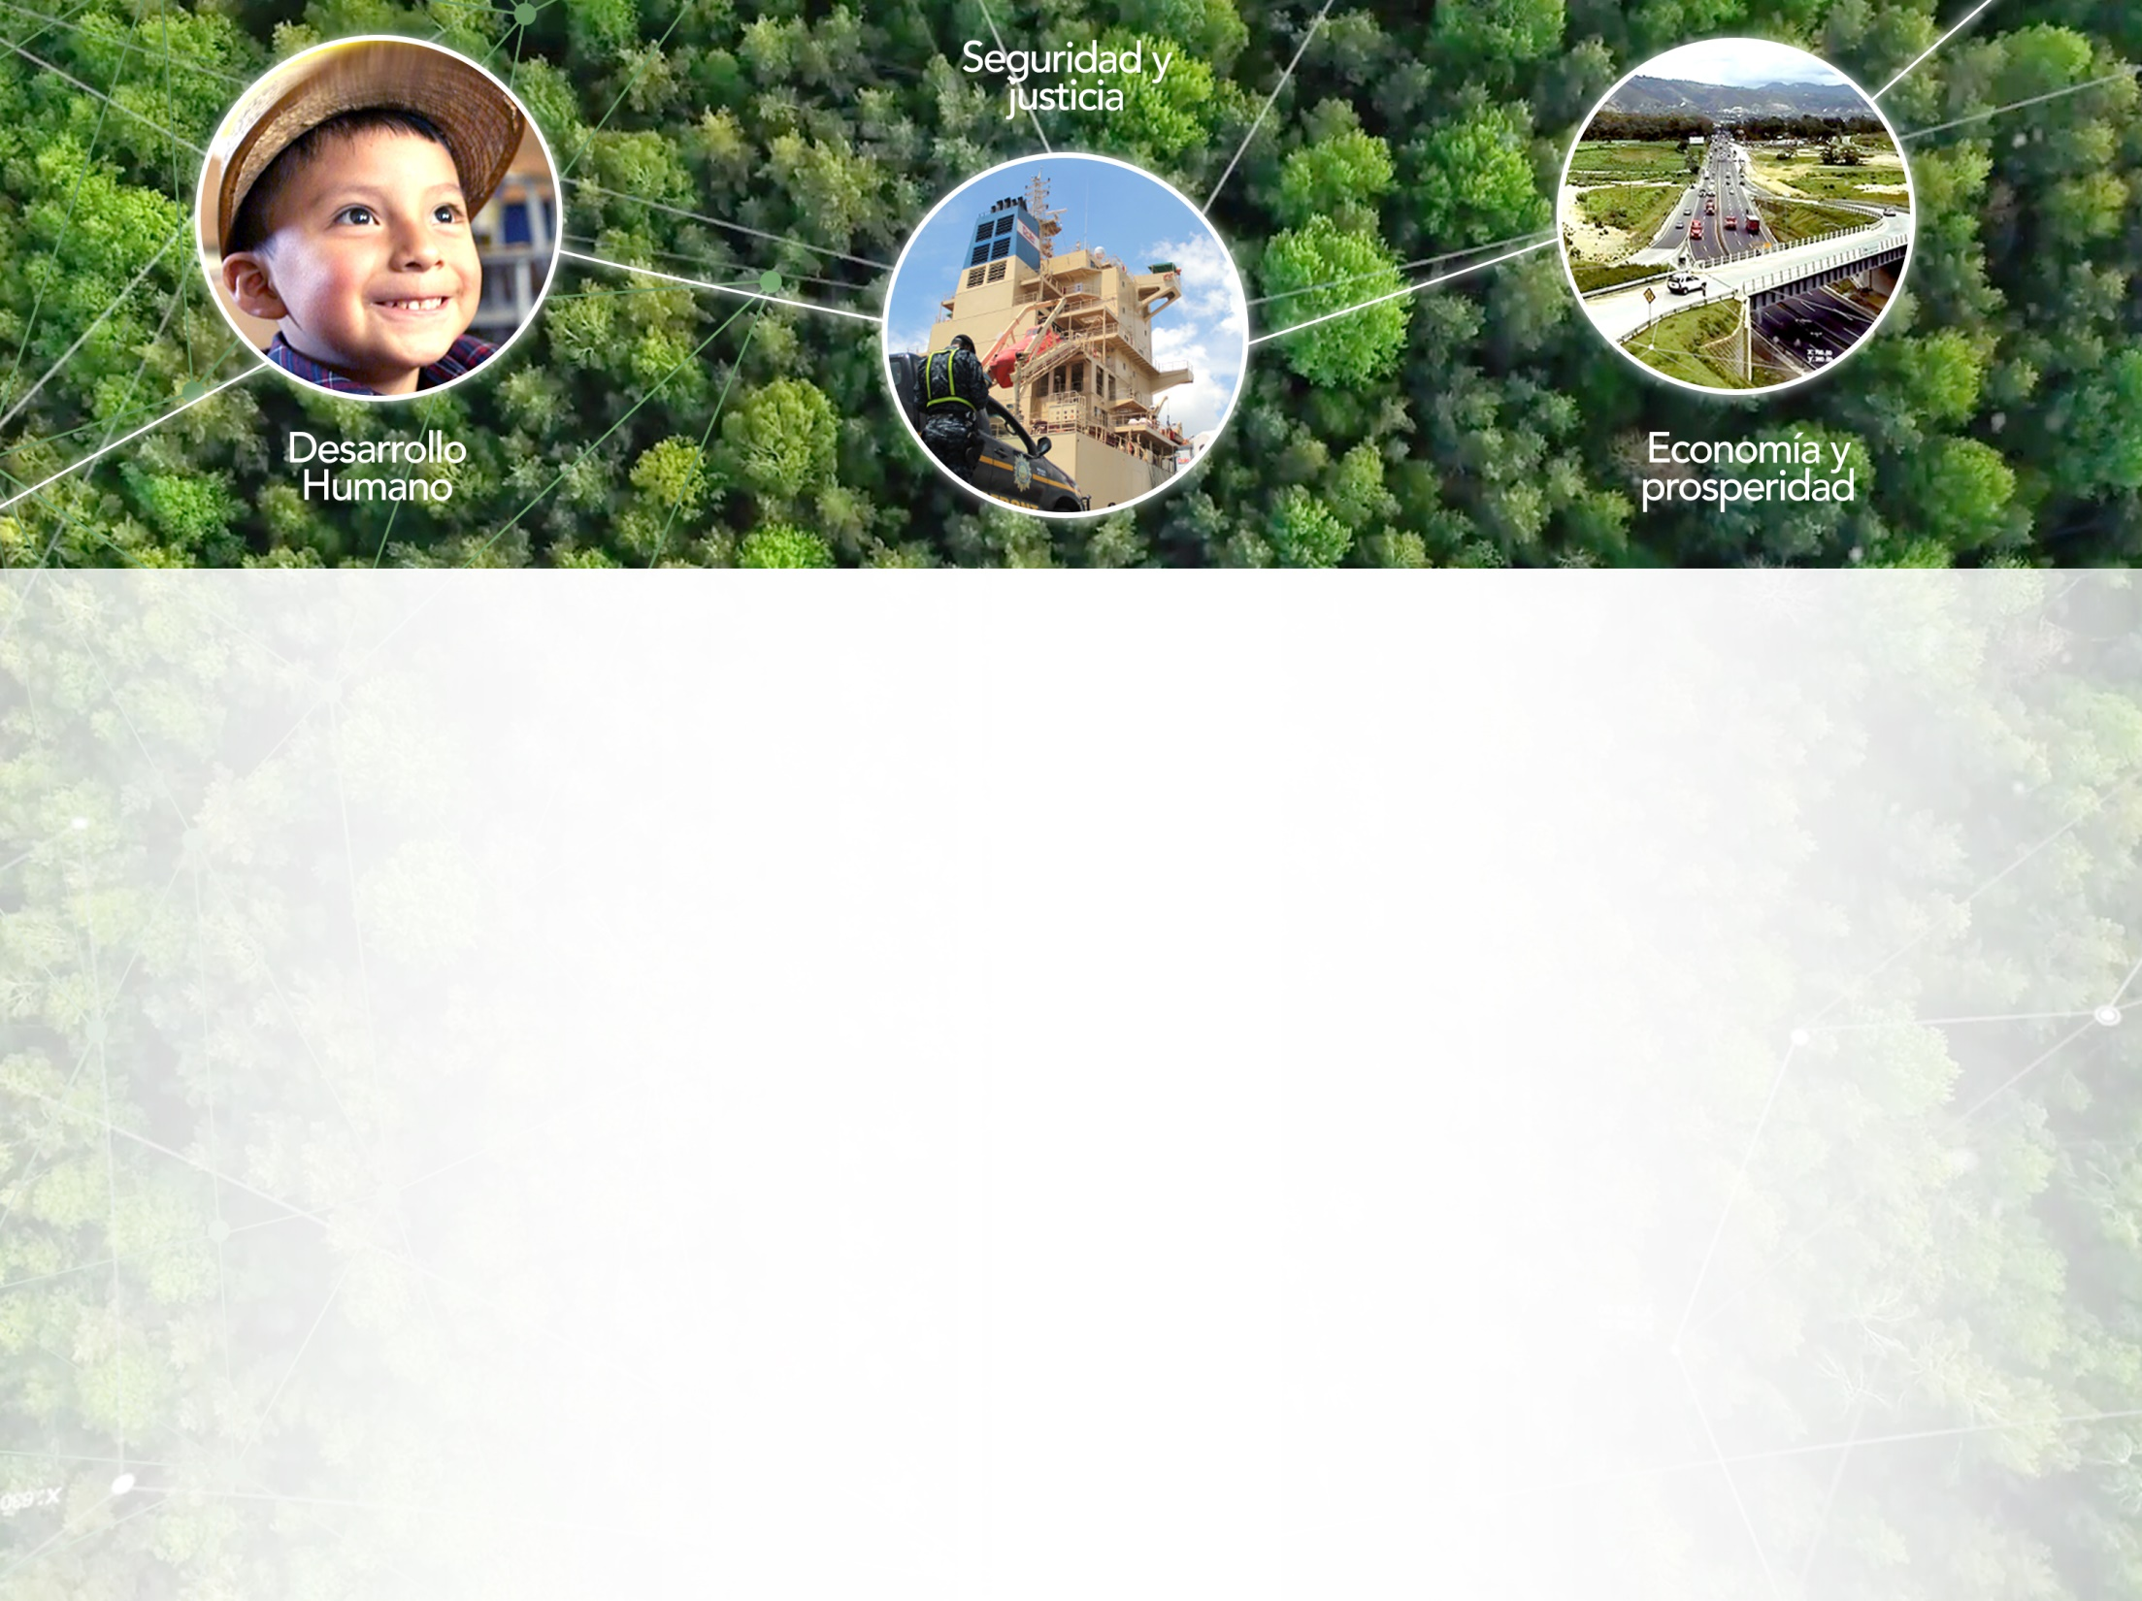
Presupuesto Abierto 2020-2024 Visión

Slide 2
Presupuesto General del Estado
Es el instrumento por medio del cual el Gobierno determina en función de la normativa legal vigente y de las directrices de la planificación estratégica, el uso de los recursos públicos y los orienta a programas y proyectos en beneficio de los guatemaltecos.

Slide 3
Elaboración del presupuesto

Slide 4
Elaborar el Presupuesto General comprende una serie de etapas:
Planificación
Feb - Abril
Abril - Ago.
Formulación
2
2019
Sep.
Presentación
3
Sep. - Nov.
Aprobación
4
Ejecución
5
2020
Ene. - Dic.
Seguimiento y evaluación
6
2021
Ene. - Abril
Liquidación y rendición
7

Slide 5
FORMULACIÓN
i
Definición de escenario macroeconómico y fiscal (Banguat-SAT) – 31 de mayo
iii
Entrega de techos indicativos en Taller de Gabinete Abierto - Junio
iv
Entrega de anteproyectos de presupuesto – 15 de Julio
ii
Taller de Presupuesto Abierto – 18 de Junio
vii
viii
v
Taller de Riesgos Fiscales - Agosto
Conformación del Proyecto de Presupuesto - Agosto
Entrega del Presupuesto al Congreso de la República - 2 de septiembre

Slide 6
Formulación del Presupuesto General
2017-2018
2019-2023
2016
A puertas cerradas.
Sin discusión.
Había poca comunicación entre la SAT y el MINFIN.
Existían diferencias sobre las metas de recaudación.
La orientación de las asignaciones presupuestarias era anual.
Discusión y formulación abierta
Coordinación SAT- Minfin - Banguat en metas
Multianual
Desarrollo Programas, Unidades Ejecutoras y Centros de Costo
Análisis 2015 – 2018 en informe descriptivo
Continuidad de programas 2019 – 2023
Proyectos estratégicos

Slide 7
Formulación del Presupuesto General
2020 - 2024
Discusión y formulación abierta
Coordinación SAT- Minfin - Banguat en escenarios de recaudación
Logros 2016 – 2019
Proyectos estratégicos
Coordinación técnica con Centros de Investigación y Organismos Internacionales
Visión Objetivos de Desarrollo Sostenibles
Marco Fiscal de Mediano Plazo
Mesa técnica

Slide 8
Plan Ruta país VISIÓN
Formulación del proyecto
de presupuesto general de ingresos
y egresos del Estado 2020-2024

Slide 9
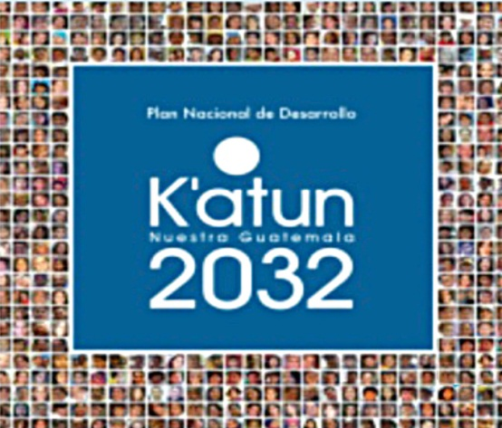
Prioridades Nacionales
Formulación Presupuestaria Multianual 2020-2024
Ruta País
Visión Objetivos de Desarrollo Sostenible

Slide 10
Plan Ruta País 2020-2024 Visión

Slide 11
Las 10 Prioridades Nacionales

Slide 12
Formulación Presupuestaria Multianual 2020-2024
Ruta País
Visión Objetivos de Desarrollo Sostenible
METAS DE DESARROLLO (SEGEPLAN)
ASIGNACIÓN PRESUPUESTARIA
FINANCIAMIENTO PARA EL DESARROLLO SOSTENIBLE

Slide 13
Presupuesto 2020 se agrupa en tres ejes
Los Talleres de Presupuesto Abierto se realizarán con apoyo de CEPAL, PNUD, BID, USAID, CIEN y ASIES.
Se desarrollarán tres talleres de forma simultánea agrupados en tres ejes
1
2
3
MINEDUC
MSPAS
MAGA
MIDES
INAB
MICIVI
MINECO
MEM
MINGOB
MINDEF
Se invita al MP y OJ

Slide 14
Sectores Sociales invitados a los Talleres de Presupuesto Abierto

Slide 15
Las proyecciones de este taller permiten cumplir con los objetivos de la política fiscal
Avanzar en el cumplimiento de los objetivos de desarrollo sostenible (ODS) principalmente en los temas sociales como educación, salud y agua y saneamiento.
Seguir fortaleciendo las instituciones de justicia, especialmente el Ministerio Público y el Organismo Judicial.
Gasto social e Instituciones de Justicia respecto al presupuesto
Coadyuvar con la estabilidad macroeconómica e impulsar el crecimiento a través de la inversión pública.

Slide 16
Las proyecciones de este taller permiten cumplir con los objetivos de la política fiscal
Preservar la sostenibilidad de la deuda pública mediante un déficit fiscal moderado y consistente con las recomendaciones del FMI.
Continuar con la profundización de la transparencia fiscal y la mejora en la calidad del gasto público.

Slide 17
Presupuesto Abierto 2020-2024 Visión

